Slide 1
মাল্টিমিডিয়া ক্লাসে সবাইকে স্বাগতম

Slide 2
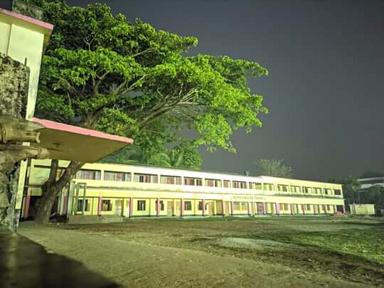
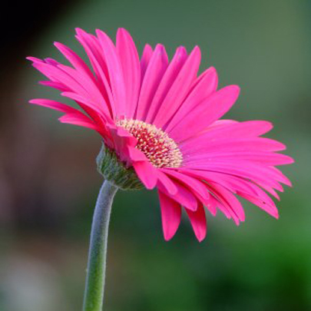
পরিচিতি
বিষয়ঃ বাংলাদেশের ইতিহাস ও বিশ্বসভ্যতা
শ্রেণীঃ নবম-দশম
অধ্যায়ঃ তৃতীয়
পাঠঃ
তাং-
লিটন কুমার প্রামানিক
বিবিএ,এমবিএ এবং বিএড
সহকারী শিক্ষক
সড়কের বাজার উচ্চ বিদ্যালয়
মোবাইল-০১৭৬৩২৪৬৮৯৮

Slide 3
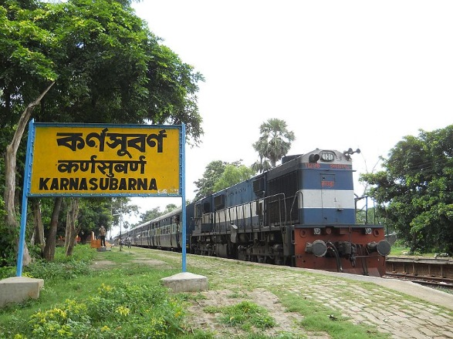
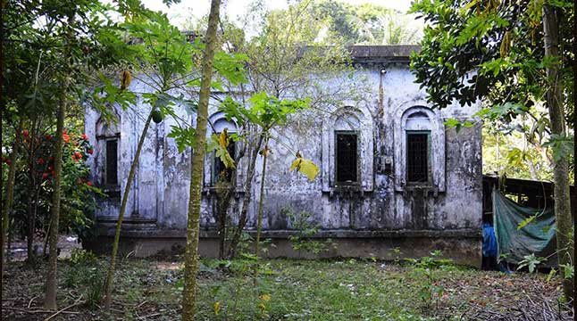
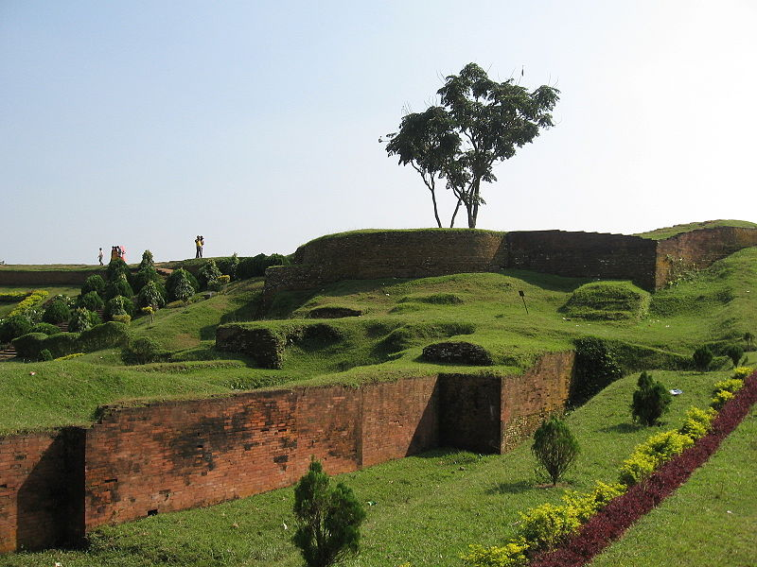
নিচের ছবিগুলো লক্ষ কর
কর্ণসুবর্ণ
চন্দ্রদ্বীপ
মহাস্থানগড়
গৌড় অধিপতি রাজা শশাংক

Slide 4
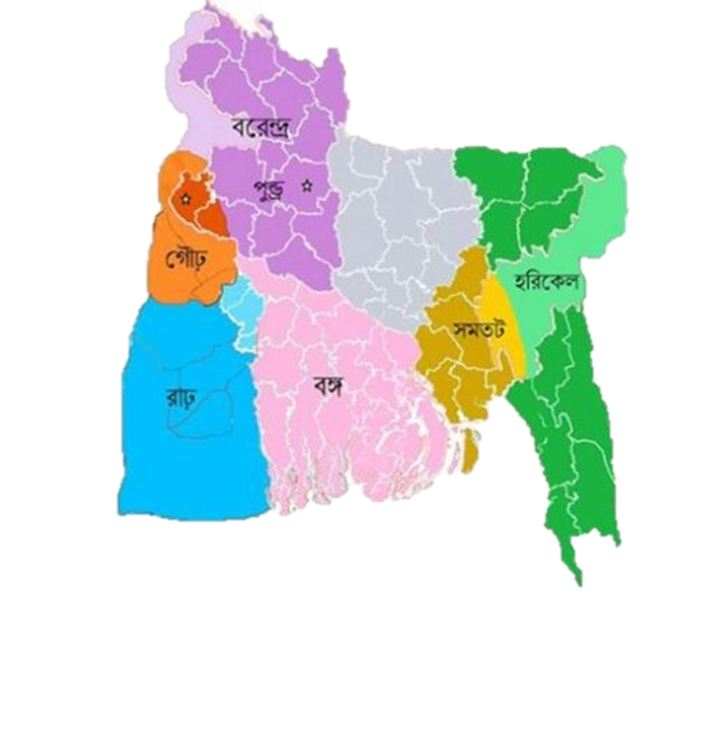
আজকের পাঠ শিরোনাম...
প্রাচীন বাংলার জনপদ

Slide 5
এই পাঠ শেষেশিক্ষার্থীরা .....
প্রাচীন বাংলার জনপদ গুলোর বর্ণনা করতে পারব
প্রাচীন বাংলার জনপদ গুলোর গুরুত্ব ব্যাখ্যা করতে পারব
প্রাচীন বাংলার ইতিহাস সম্পর্কে ধারনা লাভে জনপদ গুলোর গুরুত্ব জানতে আগ্রহী হব।

Slide 6
এসো প্রচীন জনপদ এবং সেগুলোর বর্তমান অঞ্চল দেখি
বরেন্দ্র
বগুড়া,দিনাজপুর
পূন্ড্র
রংপুর, রাজশাহী
গৌঢ়
মুর্শিদাবাদ, মালদহ
বঙ্গ
ফরিদপুর, বাখেরগঞ্জ
সমতট
কুমিল্লা
সিলেট, চট্রগ্রাম
হরিকেল

Slide 7
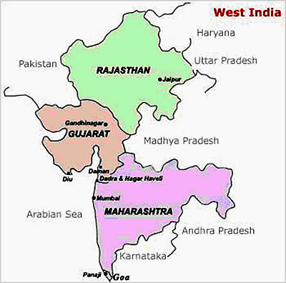
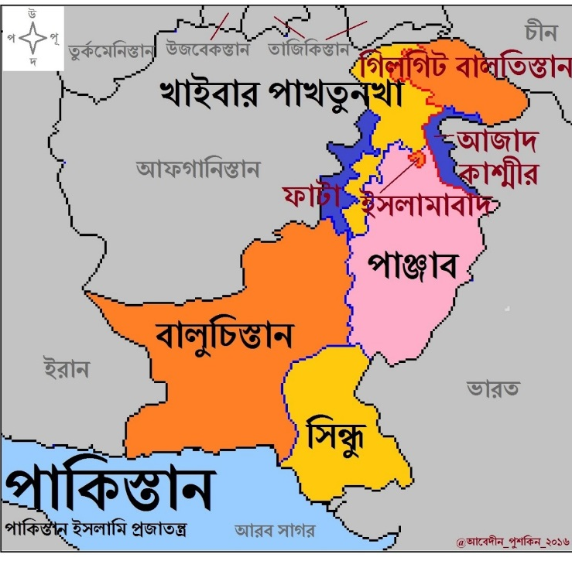
১৯৪৭ সালে বাংলা দুই ভাগে বিভক্ত
বাংলাদেশের উত্তরে রয়েছে বিশাল হিমালয় পর্বতমালা
দক্ষিনে বঙ্গোপসাগরের বিশাল নীল জলরাশি, দক্ষিন-পূর্বে মিয়ানমার
দেশটির বাকি সীমারেখা ঘিরে রেখেছে ভারত।

Slide 8
একক কাজ
জনপদ
ছোট ছোট বিভক্ত অঞ্চলকে কী বলা হয়?
বাংলার বিভিন্ন অংশ তখন ছোট ছোট অঞ্চলে বিভক্ত ছিল। বাংলার এ অঞ্চল গুলোকে তখন সমষ্টিগত ভাবে নাম দেওয়া হয় জনপদ।

Slide 9
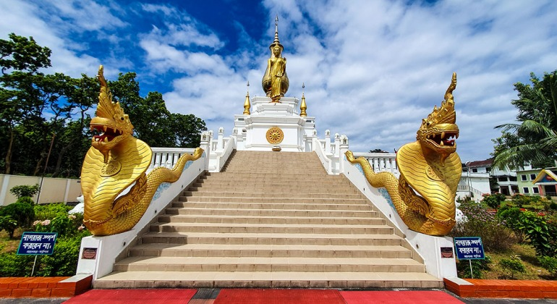
জোড়ায় কাজ
প্রাচীন বাংলা যে কোন চারটি জনপদের নাম ও সেগুলোর অবস্থান বর্ণনা কর।

Slide 10
মূল্যায়ন
্ত
। প্রাচীন বাংলার ক্ষুদ্র ক্ষুদ্র অঞ্চলকে কি বলা হয়?
(ক) অঞ্চল (ক) এলাকা
(গ) জনপদ (ঘ) রাজ্য
২। পুণ্ড্রনগর কোন জেলায় অবস্থিত?
(ক) দিনাজপুর (খ) বগুড়া
(গ) রাজশাহী (ঘ) নওগাঁ
৩। কুমিল্লা অঞ্চলের প্রাচীন নাম কী?
(ক) সমতট (খ) গৌড়
(গ) হরিকেল (ঘ) বঙ্গ

Slide 11
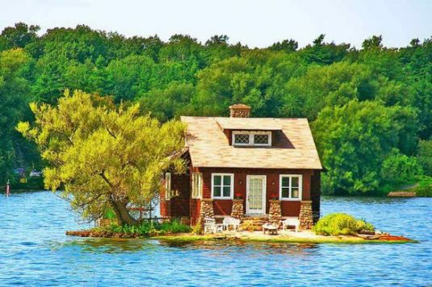
বাড়ির কাজ
প্রাচীন বাংলার সবচেয়ে উন্নত জনপদের বর্ণনা লিখে আনবে।

Slide 12
ক্লাসে সহযোগিতায় সবাইকে ধন্যবাদ

